Slide 1
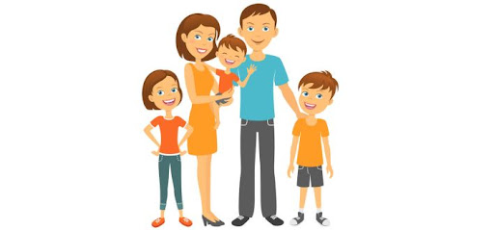
Dziecko z niedostosowaniem społecznym
Prezentację wykonał:
Marcin Mamiński

Slide 2
Definicja zagadnienia
Zagrożeni niedostosowaniem społecznym są dzieci i młodzież wychowująca się w warunkach niekorzystnych dla rozwoju psychospołecznego, na który negatywny wpływ wywierają takie środowiska jak: rodzina czy grupa rówieśnicza.
W fazie tej dziecko reaguje nieproporcjonalnie silnie na podniety.

Slide 4
Inne określenia niedostosowania społecznego
a. definicje objawowe, w którym nieprzystosowanie określa się poprzez odwołanie się do podstawowych i specyficznych objawów albo wskaźników o charakterze behawioralnym.
b. definicje teoretyczne – wnikające z ogólnej teorii przystosowania lub, normalnego funkcjonowania społecznego jednostki (motywacja, rok, postawy, normy, standardy, poziom lęku, sumienie).

Slide 5
Inne określenia niedostosowania społecznego
c. definicje operacyjne – wskazuje się nic tylko na symptomy (nieprzystosowanie) ale na sposoby jego pomiaru (testy, skali, kwestionariusz).
d. definicje utylitarne (administracyjne, zdrowo – rozsądkowe) – ujmujące zjawisko jako bezradność środowiska wychowawczego jako jednostki sprawiającej trudności a także niedopasowanie środowiska do potrzeb i aspiracji ucznia „zaburzonego”.

Slide 6
W szkolnictwie definicja oparta jest na ostatniej grupie w której, wyróżniono dwie odmiany zaburzeń: tak zwanych niedostosowanych społecznie (osoby u których na skutek zaburzeń wewnętrznych lub nie korzystnych warunków środowiskowych występują utrwalone zaburzenia zachowania) zagrożonych niedostosowaniem społecznym (osoby wychowujące się w warunkach niekorzystnych dla rozwoju psychospołecznego – negatywny wpływ rodziny, grupy rówieśniczej i tym podobne).

Slide 7
Geneza nieprzystosowania społecznego
Jednostka nie rodzi się nieprzystosowana, lecz w toku swojego życia nabywa pewnych symptomów, kształtując mechanizmy psychologiczne, które prowadzą do nieprzystosowania społecznego i kierują nim. Jest to proces długi i złożony. Przebiega w następujących etapach:
Pierwszy etap – obejmuje kształtowanie się nastawień (poznawczych, emocjonalnych) jednostki zwiększających jej podatność na wpływy antagonistyczno- destukcyjnego środowiska społecznego.
Drugi etap – polega na przyswajaniu wzorów motywacji oraz zachowania się antyspołecznego, ułatwiających zaspokojenie potrzeb i rozładowanie napięć jednostce w jej społecznym funkcjonowaniu. -
Trzeci etap – wiąże się z utrwaleniem i autonomizowaniem się nabytych i przyswojonych przez jednostkę sposobów zachowania antyspołecznego, będących dla niej źródłem nagród o charakterze psychologicznym, nie mających swych alternatywnych odpowiedników w innego typu zachowaniach (np. zachowaniach prospołecznych).

Slide 8
Geneza nieprzystosowania społecznego
Na zjawisko niedostosowania społecznego mają wpływ dwa podstawowe typy czynników:
- czynniki biopsychiczne, takie jak mikrodefekty i mikrouszkodzenia w zakresie centralnego systemu nerwowego, zaburzenia rozwoju, psychopatyczna struktura osobowości.
- czynniki socjokulturowe, do których należy zaliczyć kontakt dziecka ze środowiskiem lub podkulturą antagonistyczno – destrukcyjną (np. przestępczą, chuligańską), niski status społeczno – ekonomiczny rodziny, obiektywne trudności w życiu rodziny (choroby, alkoholizm, rozbicie rodziny).

Slide 9
Geneza nieprzystosowania społecznego
Istnieje kilka tzw. prostych czynników sprzyjających nieprzystosowaniu społecznemu, a których przeważająca liczba ma charakter socjokulturowy.
Należą do nich:
Niekorzystne warunki ekonomiczno – materialne rodziny (ubóstwo, nędza);
Zaburzona struktura rodziny (rozbicie rodziny, sieroctwo);
Choroby rodziców lub ich nieobecność w wychowywaniu dzieci;
Kontakty dziecka z podkulturą dewiacyjną;
Brak sukcesów szkolnych dziecka;
Stygmatyzujące oddziaływanie instytucji wykrywania, napiętnowania i eliminowania dewiacji (policja, sąd, zakład poprawczy);
Społeczna blokada aspiracji jednostki (brak środków do realizacji aspiracji);
Zaburzona struktura osobowości, niska samoocena, niezrównoważenie emocjonalne;
Zaburzenia psychosomatyczne (nadpobudliwość, stereotypie, konwulsje);
Odtrącenie emocjonalne dziecka.

Slide 10
Przedszkolaki pod lupą
Dane z pracy orzeczeniowej poradni psychologiczno-pedagogicznych wskazują, że w ostatnich pięciu latach trzykrotnie wzrosła liczba orzeczeń o potrzebie kształcenia specjalnego wydanych z powodu zagrożenia niedostosowaniem społecznym. Niepokojące jest zwłaszcza to, że problem dotyczy dzieci w coraz młodszym wieku, bywa nawet, że przedszkolaków.
Są wśród przedszkolaków dzieci pozostające w grupie ryzyka takim zagrożeniem, które wraz z wiekiem, a co za tym idzie – nasileniem niepożądanych zachowań otrzymują „łatkę” dziecka źle wychowanego, bardzo trudnego wychowawczo, nawet chuligana. Mamy na myśli dzieci określane jako:

Slide 11
Dzieci trudne we współdziałaniu – trudno im przystosować się w grupie rówieśniczej i podporządkować panującym zasadom oraz regułom. Postawa egocentryczna, infantylizm (nadmierna płaczliwość, jawnie okazywana niechęć, złość i gniew, brak wytrwałości w wykonywaniu różnych działań) utrudniają im współdziałanie z innymi dziećmi oraz nauczycielkami. Z takim wizerunkiem często nie wykorzystują swego potencjału, gdyż dorośli (rodzice i nauczyciele przedszkoli) rzadziej podejmują się działań zmierzających do korygowania ich niepożądanych postaw i zachowań, nie egzekwują wykonywania poleceń, często są gołosłowni, pozwalają na coraz więcej.

Slide 12
Dzieci z zachowaniami nerwicowymi (fobia, mutyzm wybiórczy) – doznają chorobliwego poczucia zagrożenia, silnego lęku przed przystosowaniem się do warunków i wymagań otoczenia. Są nieufne wobec ludzi i zjawisk, unikają kontaktów społecznych z rówieśnikami czy dorosłymi, są niepewne, wyczulone na ocenę innych. Ciągły stan napięcia i lęku może sprawiać, że zachowują się nieadekwatnie do sytuacji, są niegrzeczne, wybuchowe, a nawet agresywne.
Dzieci zahamowane psychoruchowo – brak im samodzielności i zaradności, są bierne, ciche i wycofane, bywają też podporządkowane i uległe. Niska samoocena i małe poczucie własnej wartości powodują, że są nieufne, zrezygnowane, niepewne swoich umiejętności i możliwości.

Slide 13
Dzieci obojętne emocjonalnie – mają problemy w nawiązywaniu kontaktów uczuciowych zarówno z rówieśnikami, jak i dorosłymi, we współodczuwaniu radości i smutków innych osób. Prezentują często wrogą i złośliwą postawę wobec otoczenia.
Dzieci nadpobudliwe, w tym z rozpoznanym ADHD – cechują je wzmożona aktywność i impulsywność połączona z uporem w działaniu. Są skore do bójek, dokuczają innym dzieciom i trudno współpracują z rówieśnikami. Robią dużo zamieszania, są rozbiegane, krzykliwe i pobudzone. Bywają wrażliwe na punkcie swojej osoby. Mogą gwałtownie reagować złością lub płaczem, a w innym przypadku czują lęk lub skrępowane.

Slide 14
Dzieci agresywno-przemocowe – są nieufne i wrogo nastawione do innych. Z ogromną trudnością przyswajają obowiązujące normy społeczne. Są skoncentrowane na własnej osobie, zachowują się nieadekwatnie do zaistniałej sytuacji. Narzucają swoje zdanie lub formy zabawy. Swoim zachowaniem wywołują konflikty. Naśmiewają się i dokuczają rówieśnikom, niszczą i psują przedmioty, dochodzi nawet do tego, że dręczą zwierzęta. Często pierwsze atakują – bez powodu. Krzywdzenie i zadawanie bólu sprawia im przyjemność.

Slide 15
Objawy niedostosowania
• uczeń sprawia poważne trudności wychowawcze w rodzinie i szkole,
• nie przestrzega podstawowych norm i zasad postępowania,
• przejawia brak zainteresowania innymi,
• jego postawę cechuje negacja autorytetów i społecznie aprobowanych wartości,
• ma trudności w kontaktach z innymi ludźmi.

Slide 16
Rodzaje niedostosowania społecznego (podział wg Konopnickiego):
a) Zachowanie demonstracyjno - wrogie (reakcje gwałtowne, nieadekwatne
do bodźców):
• agresja werbalna i niewerbalna,
• bezczelność w zachowaniu,
b) Zachowanie zahamowane:
• brak kontaktu z otoczeniem,
• stany depresyjne,
• zamkniecie w sobie.

Slide 17
c) Zachowanie niekonsekwentne (reakcje spontaniczne, natychmiastowe,
bez przemyślenia):
• działanie pod wpływem silnego bodźca,
• kłopoty w nauce,
• nadpobudliwość,
d) Zachowanie aspołeczne:
• egoizm,
• impulsywność,
• agresywność,
• brak poczucia obowiązku,
• dezorganizacja zajęć,
• tendencje sadystyczne.

Slide 18
Dziecko niedostosowane społecznie jest na ogół rzadko lubiane przez inne dzieci, a także przez dorosłych. Jego reakcje są trudne do przewidzenia, dlatego otoczenie unika kontaktów z nim.
Brak u takiej jednostki zaufania do ludzi, zwłaszcza dorosłych, co powoduje wzajemne niezrozumienie.
Trudności w nawiązywaniu kontaktów (także rówieśniczych), niemożność zaistnienia w danej grupie – wyobcowanie.
Nie mogąc w sposób normalny zaspokoić swoich potrzeb czyni to w sposób nieakceptowany społecznie.

Slide 19
Typy zaburzonych postaw społecznych wg Karen Horney
• ku ludziom
• przeciw ludziom
• odsuwanie się od ludzi

Slide 20
Postawa „ku ludziom” kształtuje się pod wpływem zbyt silnie rozwiniętej potrzeby afiliacji.
Przejawia się ona w stałym poszukiwaniu kontaktów społecznych odczuwanych jako
wewnętrzny przymus, w braku samodzielności oraz zdolności skutecznego działania bez
uczestnictwa w nim innych osób. Potrzeba doznawania miłości przejawia się w formie myśli
natrętnych, od których dana osoba nie może się uwolnić. Objawy życzliwości i sympatii innych
ludzi stara się uzyskać poprzez skargi i narzekania na doznawane trudności, niepowodzenia i
krzywdy, demonstrowanie swej słabości, wzbudzanie w otoczeniu współczucia i litości.

Slide 21
Nieraz znów stara się osiągnąć to za pomocą gróźb mających wymusić pożądane objawy życzliwości.
Samo dziecko nie wykazuje podobnych postaw w odniesieniu do osób z najbliższego otoczenia.
Natomiast pragnie aby rodzice i nauczyciele traktowali je życzliwie, mimo że odnosi się
niewłaściwie do nich i nie wykonuje zlecanych mu poleceń. Od kolegów domaga się objawów
sympatii, choć samo jest niekoleżeńskie, co sprawia że nie bywa lubiane przez inne dzieci.
Jedynie chce brać, nic w zamian nie dając.

Slide 22
Dziecko z postawą „przeciw ludziom” wykazuje silną potrzebę dominacji, uznania i
podziwu ze strony otoczenia. pragnie kontrolować innych, mieć nad nimi stałą przewagę.
Do zdobycia dominacji dąży przez stosowanie przemocy, narzucanie swej woli innym. Nie znosi
sytuacji, w których musi się komuś podporządkować lub uznać czyjąś wyższość. Odczuwa
respekt w stosunku do osób silnych, mających władzę, natomiast lekceważy słabych i zmusza
ich do uległości. Uczucia życzliwości i sympatii traktuje jako objaw słabości.

Slide 23
Postawa „przeciw ludziom” przyczynia się do powstawania konfliktów oraz
towarzyszących im zachowań agresywnych. Dziecko wykazujące taką postawę czuje się
urażone wszelkimi dotyczącymi jej krytycznymi uwagami. Usiłuje im przeciwdziałać stosując
określone środki przymusu i przemocy, a to sprzyja powstawaniu konfliktów. Są one
wywoływane także rywalizacją o pierwszeństwo wynikające z chęci wykazania swojej
wyższości oraz zdobycia przewagi nad innymi.

Slide 24
Zaburzone kontakty społeczne wykazują też dzieci z postawą „odsuwania się od ludzi”.
Przejawiają one skłonność do izolacji, nie nawiązują bliższych więzi uczuciowych z otoczeniem,
unikają kontaktów społecznych powstających zarówno w trakcie współdziałania, jak też
współzawodnictwa. Starają się być samowystarczalni, dążą do uniezależnienia się od innych
osób, nie chcą korzystać z ich rady i pomocy.
Zdaniem Karen Horney źródłem powstawania postawy „odsuwania się od ludzi” należy szukać
w doznanych uprzednio niepowodzeniach. Lęk przed nimi powoduje unikanie działania oraz
wycofywania się z sytuacji mogących narazić na ponowne niepowodzenia.

Slide 25
Skala Nieprzystosowania Społecznego
1. „Nieprzystosowanie rodzinne” – mierzy nieprzystosowanie jednostki do wymogów życia
rodzinnego, tzn. jej reakcje na wymagania i oczekiwania ze strony rodziców i środowiska rodzinnego;
2. „Nieprzystosowanie rówieśnicze (koleżeńskie)” – mierzy nieprzystosowanie dziecka do standardów szkolnej grupy rówieśniczej;
3. „Nieprzystosowanie szkolne” – mierzy nieprzystosowanie dziecka do wymogów szkolnych;
4. „Zachowania antyspołeczne” – mierzy nasilenie i częstość występowania antyspołecznych
zachowań dziecka zaobserwowanych przez wychowawców lub rodziców;

Slide 26
Skala Nieprzystosowania Społecznego
5. „Kumulacja niekorzystnych czynników biopsychicznych” – mierzy stopień nagromadzenia
niekorzystnych czynników biopsychicznych występujących u dziecka (takich jak: zaburzenia
dynamiki procesów nerwowych, zaburzenia funkcji percepcyjnych i wykonawczych itp.);
6. „Kumulacja niekorzystnych czynników socjokulturowych” – mierzy stopień nagromadzonych,
niekorzystnych czynników socjokulturowych, w tym czynników „naznaczających” jednostkę,
jako dewiantywną.

Slide 27
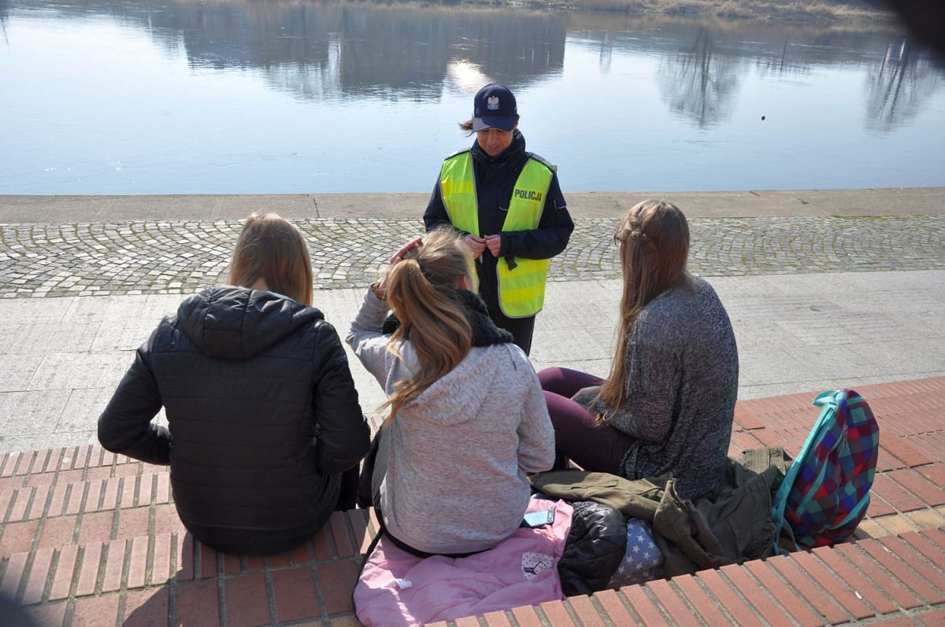
Objawy i czynniki niedostosowania społecznego
• nagminne wagary,
• ucieczki z domu i włóczęgostwo,
• sporadyczne lub systematyczne picie alkoholu,
• odurzanie się (jego próby i faktyczne odurzanie się),
• niszczenie mienia,
• stosowanie przemocy,
• bójki,
• przywłaszczenie cudzego mienia,
• kradzieże,
• udział w grupach negatywnych,
• usiłowanie i dokonanie samobójstwa.

Slide 28
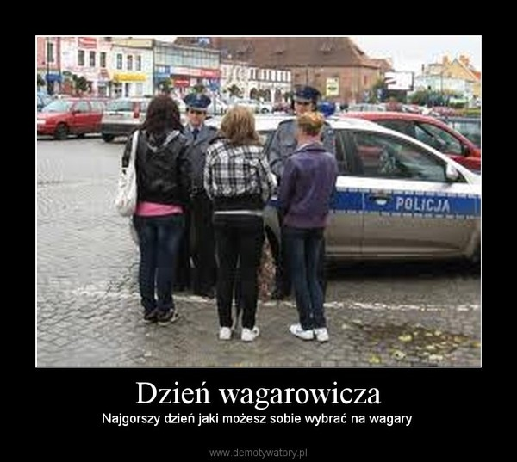
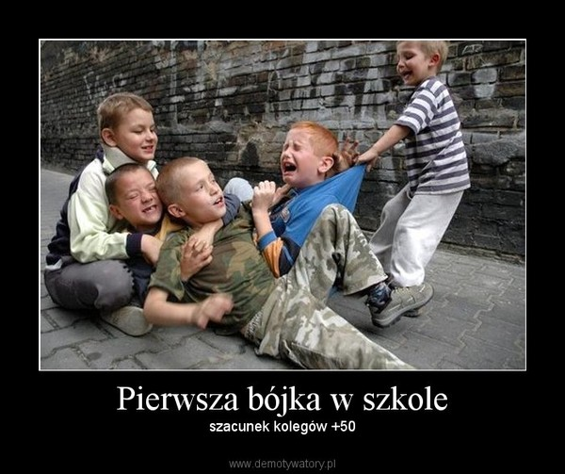
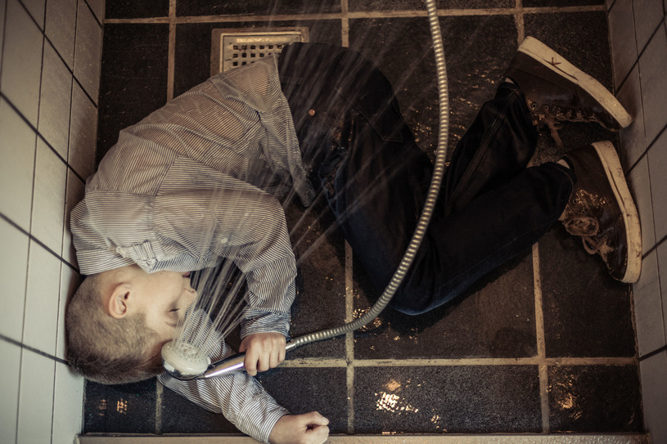
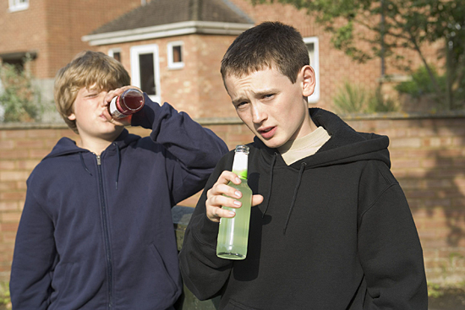
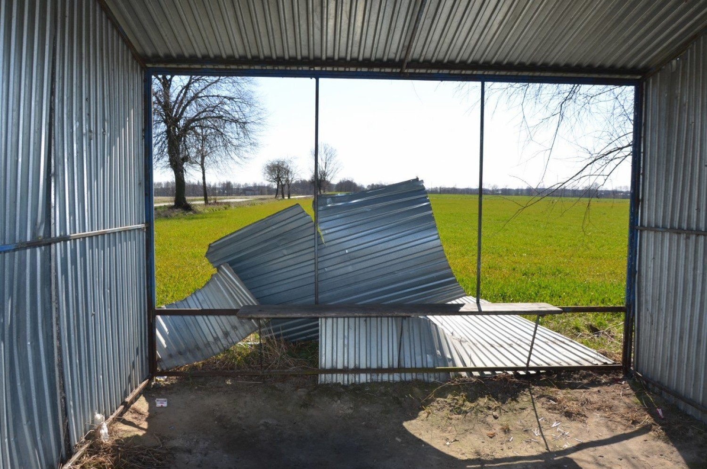

Slide 29
Bibliografia:
Czapów, C. (1978). Wychowanie resocjalizujące. Elementy metodyki i diagnostyki. Warszawa: PWN.
Doroszewska, J. (1981). Pedagogika specjalna. Wrocław: Ossolineum.
Górski, S. (1985). Metodyka resocjalizacji. Warszawa: IWZZ.
Grzegorzewska, M. (1964). Pedagogika specjalna. Warszawa: PIPS.
Konopczyński, M. (2006). Metody twórczej resocjalizacji. Warszawa: PWN.
Konopnicki, J. (1971). Niedostosowanie społeczne. Warszawa: PWN.
Lipkowski, O. (1980). Resocjalizacja. Warszawa: WSiP.
Okoń, W. (2003). Wprowadzenie do dydaktyki ogólnej. Warszawa: Wydawnictwo Akademickie „Żak”.
Ostrowska, K. (2008). Psychologia resocjalizacyjna. Warszawa: Fraszka Edukacyjna.
Pospiszyl, K. (1998). Resocjalizacja. Warszawa: Wydawnictwo Akademickie „Żak”.
Pytka, L. (2000). Pedagogika resocjalizacyjna. Wybrane zagadnienia teoretyczne, diagnostyczne i metodyczne. Warszawa: Wydawnictwo APS.
Stanik (red.), Resocjalizacja. Warszawa: Wydawnictwo Naukowe PWN.
Szecówka, A. (2007). Kształcenie resocjalizujące. W: B. Urban, J. Stanik (red.), Resocjalizacja. Warszawa: Wydawnictwo Naukowe PWN.
Urban B., Stanik J. (red.) (2007). Resocjalizacja. Warszawa: Wydawnictwo Naukowe PWN

